Slide 1
Приоритет 1: Конкурентоспособен пограничен регион
Специфична цел 1.3. „Насърчаване на устойчивия растеж и конкурентоспособността на МСП и създаването на работни места в МСП, включително чрез продуктивни инвестиции“
Информационен ден
Kюстендил, 24.04.2025

Slide 2
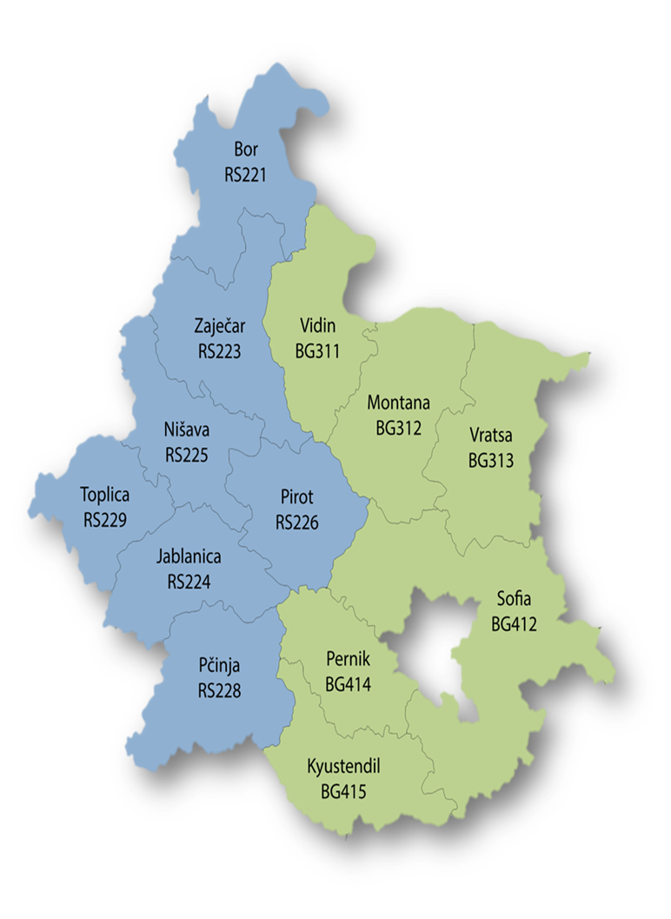
Териториален обхват
България
6 области (NUTS III)
Сърбия
7 окръга (NUTS III)

Slide 3
Специфична цел 1.3 – Обща информация
Налично финансиране: €5 634 599
(Принос на ЕС + национално съфинансиране)
Размер на безвъзмездното финансиране за проект: €200 000 - €400 000
Размер на безвъзмездното финансиране за МСП: €50 000 - €200 000
Съфинансиране:
15% собствен принос за сръбските МСП
15% национално съфинансиране за българските МСП
Продължителност на проекта: 12 - 24 месеца
Допустими дейности:
Инвестиции в технологии, цифровизация, ефективно използване на ресурсите, интернационализация и други дейности за повишаване на конкурентоспособността и производителността.
Краен срок: 11 юни 2025, 17:00 EET

Slide 4
Допустимост на кандидатите
Юридически лица, регистрирани и извършващи дейност в трасграничния регион, не по-късно от 31.12.2021 г.;
Да отговарят на определението на ЕС за МСП и на съответните национални критерии;
Основната им икономическа дейност да е в рамките на сектори C „Преработваща промишленост”; E „Управление на отпадъци“; J „Информационни и комуникационни дейности“; M „Професионални научни и технически дейности“, в съответствие със Статистическата класификация на икономическите дейности в Европейската общност (NACE rev.2)
Да са пряко отговорни за подготовката, управлението и изпълнението на проекта, а не да действат като посредник;
Да сформират партньорство (водещ партньор и партньор по проекта), с поне едно МСП от всяка страна на границата.
Едно предприятие може да участва само в едно проектно предложение.

Slide 5
Допустимост на българските МСП

Slide 6
Допустимите кандидати могат да бъдат предприемачи, регистрирани в сръбската Агенция за търговските регистри.
Допустимите предприемачи трябва да прилагат Международни стандарти за финансово отчитане за малки и средни предприятия в съответствие с член 21 от сръбския Закон за счетоводството
да попадат в рамките на класификацията на МСП и да могат да предоставят окончателни счетоводни отчети (отчети за приходите и разходите, баланси, финансови отчети).
Допустими сръбски МСП
Юридическо лице или предприемач/група юридически лица | Среден брой служители | Годишен оборот (в евро) | Обща стойност на активите (в евро)
МИКРО | ≤ 10 | ≤ 700.000 | ≤ 350.000
МАЛКО | > 10 ≤ 50 | > 700.000 ≤ 8.000.000 | > 350.000 ≤ 4.000.000
СРЕДНО | > 50 ≤ 250 | > 8.000.000 ≤ 40.000.000 | > 4.000.000 ≤ 20.000.000
Важно: Собствеността сръбските МСП трябва да е поне 51 % собственост на сръбски граждани!

Slide 7
Критерии за сътрудничество
общо разработване на проектно предложение на идеите, приоритетите и нуждите на заинтересованите страни от двете страни на трансграничния регион.
Съвместно разработване
Задължителни, ясно демонстрирани
Съвместно изпълнение
тясно свързани и координирани от партньорите по проекта дейности, които изискват постоянен контакт.
Съвместно управление
управление на проекта, извършвано от съвместен екип с членове, номинирани от всички партньори и отговорни за дейностите и от двете страни
Едно по избор, препоръчително и двете
Съвместно финансиране
общо финансово споразумение за изпълнение на проекта - един бюджет на проекта, разделен между партньорите според дейностите - една банкова сметка

Slide 8
Партньорски състав
Проектите по Interreg имат водещ партньор.
По един партньор от всяка страна на граничния регион България – Сърбия;
Водещ партньор – регистриран и извършващ дейност в региона на програмата поне 3 години преди кандидатстването;
Партньор по проекта – регистриран и извършващ дейност в региона на програмата поне 3 години преди кандидатстването;
Допустимост !

Slide 9
Продължителност на проекта и размер на финансирането
Приоритет | Специфична цел | Вид проект | Минимален размер | Максимален размер | Продължителност
Конкурентоспособен пограничен регион | 1.3 | Инвестиционен | 200 000 евро | 400 000 евро | 12 - 24 месеца
Приоритет | Специфична цел | Вид проект | Минимален размер | Максимален размер
Конкурентоспособен пограничен регион | 1.3. | Инвестиционен | 50 000 евро | 200 000 евро
за български МСП: 85% принос на ЕС + 15% национално публично съфинансиране
за сръбски МСП: 85% принос на ЕС + 15% собствено съфинансиране

Slide 10
Допустими дейности
Инвестиционният проект се структурира с акцент върху инвестиционни компоненти (минимум 60% от разходите) и меки мерки (максимум 40% от разходите), включващи иновации, цифровизация и бизнес развитие.
Инвестиционен Компонент
Меки Мерки
Бизнес сътрудничество
Иновации и технологии
Цифровизация и ИТ решения
Маркетинг и промоционални кампании
Производствена ефективност
Интернационализация
Устойчивост и зелени инициативи
Развитие на умения

Slide 11
Notes:
Приложение 3

Slide 12
Общи изисквания за допустимост на разходите
• Включени са в бюджета на проекта
• Реално са извършени и отчетени
• Проверени са от контролиращите органи
• Спазват законодателството на ЕС и
националните правила
• Не са финансирани от други публични фондове

Slide 13
Категории допустими разходи
Реални разходи
До 20% от ∑ БК4,БК5 и БК6
#1
Разходи за персонал
#4
Разходи за външни услуги
До 15% от БК1
Реални разходи
#2
Офис и административни разходи
#5
Разходи за оборудване
До 15% от БК1
Реални разходи
#3
Пътни и квартирни разходи
#6
Разходи за инфраструктура и строителни дейности
#7
Разходи за подготовка на проекта
Еднократна сума от 12 000 евро

Slide 14
Категории допустими разходи
БК 1 Разходи за персонал
БК 5 Разходи за оборудване
Възнаграждения и социални осигуровки на служителите, ангажирани с управлението и изпълнението на проекта.
IT хардуер и софтуер, Мебели и обзавеждане, Лабораторно оборудване, Машини и инструменти, Инструменти и устройства, Друго специфично оборудване, необходимо за дейностите по проекта.
БК 2 Офис и административни разходи
Наем, комунални услуги, консумативи, архиви, счетоводство, ИТ системи, комуникация и банкови такси
Real costs
БК 6 Разходи за инфраструктура и строителни дейности
БК 3 Пътни и квартирни разходи
Строителни материали, Труд, Специализирани интервенции Строителни работи,
Транспорт, нощувки, дневни и визови разходи, медицинска застраховка при пътуване на проектния екип
БК 4 Разходи за външни услуги
БК 7 Разходи за подготовка на проекта
Проучвания, стратегии, планове, наръчници, Преводи, Разработване и актуализация на IT системи и уебсайтове, Реклама и комуникация, Авторски права, Възнаграждения за външни експерти, лектори, модератори, Пътни и нощувки за външни експерти и др.
Наем на зали и оборудване (преводаческо, аудио, IT), Транспорт за участниците (автомобили, автобуси и др.), Кафе-паузи, храна, настаняване, Материали за събития (хартия, папки, покани, др.).
Включват консултации, изготвяне на техническа документация, преводи, такси
Възстановяване: (еднократна сума) от 12 000 евро за одобрени проекти

Slide 15
Недопустимоси разходи
Категории разходи, които не могат да бъдат финансирани:
• Лихви по дългове
• Закупуване на земя и сгради
• Употребявано оборудване
• Глоби и съдебни разходи
• Подаръци
• Доброволен труд
• Консултантски хонорари между партньори
• Вътрешнофирмени разплащания

Slide 16
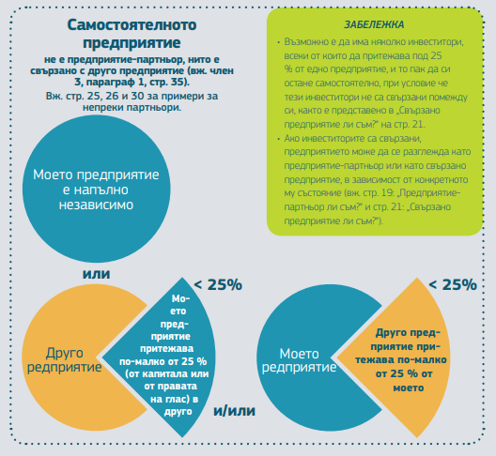
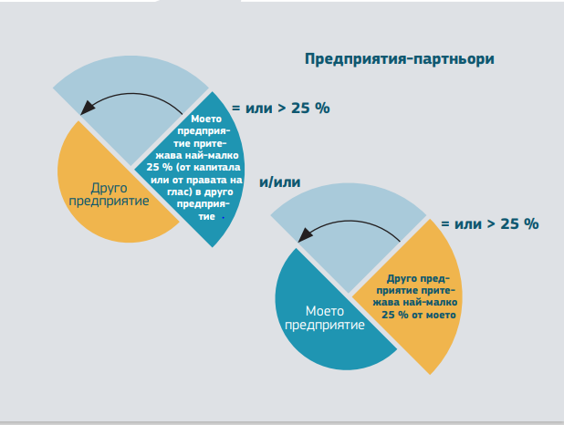
Самостоятелно предприятие
Предприятия партньори
Notes:
Приложение 4

Slide 17
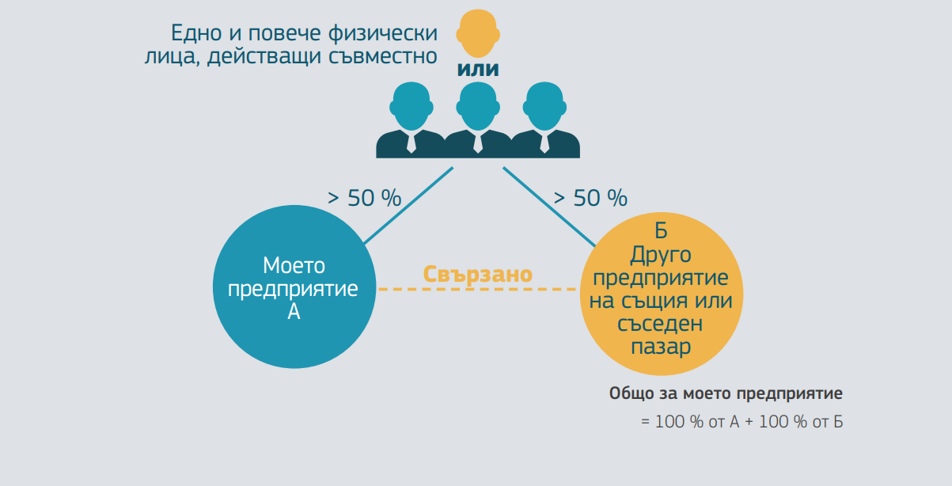
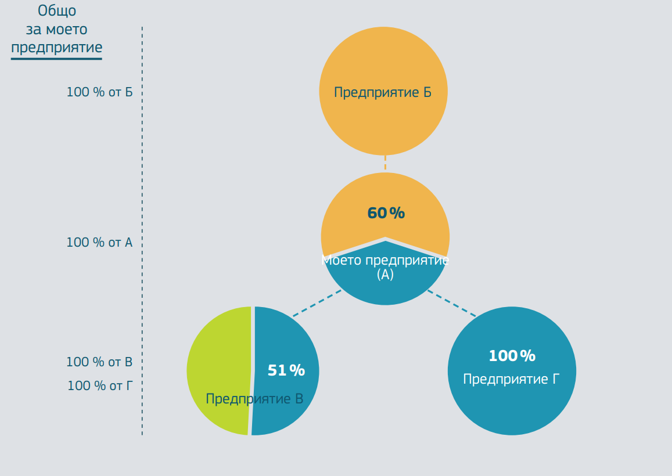
Свързани предприятия
Notes:
Приложение 5 от Насоките

Slide 18
De minimis Регламент 2023/2831
1
Какво е de minimis?
Едно и също предприятие/Single undertaking /
Oзначава всички предприятия, които поддържат помежду си поне един вид от следните взаимоотношения:
а)дадено предприятие притежава мнозинството от гласовете на акционерите или съдружниците в друго предприятие;
б) дадено предприятие има право да назначава или отстранява мнозинството от членовете на административния, управителния или надзорния орган на друго предприятие;
в)дадено предприятие има право да упражнява доминиращо влияние спрямо друго предприятие по силата на договор, сключен с това предприятие, или съгласно разпоредба в неговия устав или учредителен акт;
г)дадено предприятие, което е акционер или съдружник в друго предприятие, контролира самостоятелно, по силата на споразумение с останалите акционери или съдружници в това предприятие, мнозинството от правата на глас на акционерите или съдружниците в това предприятие.
Малка помощ, не засяга конкуренцията.
2
Дата на помощта
Датата на сключване на договора
3
Прагове
До €300 000 за всеки период от 3 години.
4
Пример
От 9 април 2022 г. до 9 февруари 2025 г.
Notes:
Чл. 2 от Регламента Предприятия, поддържащи едно от взаимоотношенията, посочени в букви а)—г), посредством едно или няколко други предприятия, също се разглеждат като едно и също предприятие.

Slide 19
ОСНОВНИ ПРИНЦИПИ
Формулярът за кандидатстване, всички приложения (A) и придружителни документи (B) трябва да бъдат представени в сканирана версия (или подписани с квалифицирани електронни подписи) чрез Съвместната електронна система мониторинг (JеMS );
При подписани с електронен подпис документи, квалифицираният електронен подпис следва да бъде издаден на законния представител на юридическото лице, представляващо партньор по проекта, като такъв, а не на физическо лице
Два вида документи, които да се подадат заедно с формуляра за кандидатстване
Приложения (А)
Тези документи се попълват съгласно публикуваните образци.
Придружителни документи (B)
Тези документи обосновават допустимостта на партньорите по проекта и са необходими за изпълнението на проекта
Документи (C)
Тези документи са за информация

Slide 20
(A) ЗАДЪЛЖИТЕЛНИ ПРИЛОЖЕНИЯ
A1
СПОРАЗУМЕНИЕ ЗА ПАРТНЬОРСТВО ПО ПРОЕКТА
A5
ДЕКЛАРАЦИЯ ЗА МСП
A6
ДЕКЛАРАЦИЯ ЗА МИНИМАЛНИ И ДЪРЖАВНИ ПОМОЩИ
A2
ДЕКЛАРАЦИЯ ЗА ПАРТНЬОРСТВО И СЪФИНАНСИРАНЕ
A7
ДЕКЛАРАЦИЯ ЗА СПАЗВАНЕ НА ПРИНЦИПА ЗА “НЕНАНАСЯНЕ НА ЗНАЧИТЕЛНИ ВРЕДИ”
A3
ДЕКЛАРАЦИЯ ОТ ПАРТНЬОР ПО ПРОЕКТА
A8
САМООЦЕНКА ЗА КЛИМАТИЧНА УСТОЙЧИВОСТ
ДЕКЛАРАЦИЯ ЗА ЕЛЕКТРОНЕН АДРЕС НА ПАРТНЬОР ПО ПРОЕКТА
A4
A9
ДЕКЛАРИРАНЕ НА ОБСТОЯТЕЛСТВА
ПО ЧЛ.5I

Slide 21
(B) ДОПЪЛНИТЕЛНИ ДОКУМЕНТИ ЗА ИНВЕСТИЦИИ
B6.1 Акт за собственост заедно с кадастрална карта, дългосрочен договор;
B6.2 При инвестиционни дейности в територии/обекти със специален статут - документация, съгласно приложимото законодателство;
B6.3 Копие от писмо, че не е необходимо извършването на оценка за въздействието върху околната среда или копие от положителна оценка на въздействието върху околната среда;
B6.4 Копие от писмо, в което се посочва, че проектното предложение е допустимо съгласно настоящите Планове за управление на речните басейни и Планове за управление на риска от наводнения (BG) / Планове за управление на басейни и документи с еквивалентно значение (RS);
B6.5 Обяснителна записка за набелязване на превантивни мерки с цел избягване замърсяването на водни обекти при извънредни ситуации (План за защита при бедствия);
B6.6 Одобрен работен проект, обяснителна записка, количествено-стойностна сметка;
Разрешиe за строеж; Доклад за резултатите от обследване/одит за енергийна ефективност;
B6.7 Подробни технически спецификации на предвидените доставки, анализ на пазара.
Notes:
B6.1. Всички инвестиционни дейности трябва да бъдат извършени върху поземлен имот, собственост на партньора, или обезпечени чрез дългосрочен договор за наем с минимална продължителност от 10 години към датата на подаване на проектното предложение . Акт за собственост или удостоверение или дългосрочен договор за наем (или друг правен документ съгласно националното законодателство) за партньорска собственост върху материалните активи, които ще бъдат предмет на строителни дейности, заедно с Актуална кадастрална карта на имота – издадена на оригиналния език и превод на английски, сканиран в PDF файлов формат , подпечатан и подписан/подписан с квалифициран електронен подпис от съответната организация като вярно копие.
В случай, че проектът предвижда закупуване на консумативи, които трябва да бъдат постоянно инсталирани, е необходимо да се представи акт за собственост, доказващ че имотът е собственост на МСП.
B6.2. В случай на инвестиционни дейности в рамките на територии/обекти със специален статут (Национални паркове, екологични и архитектурни резервати, паметници на културата, защитени територии, зони, включени в Натура 2000 и др.) съответната документация (разрешителни, одобрения, сертификати, становища и др.), изисквана от съответното национално приложимо законодателство - издадена на оригиналния език и превод на английски, подписан/подписан с квалифициран електронен подпис от съответния партньор като вярно копие.
B6.3. Копие от писмо, издадено от съответния орган, в което ясно се посочва, че не е необходима оценка на въздействието върху околната среда - издадено на оригиналния език и превод на английски , подписано/ подписано с квалифициран електронен подпис от съответния партньор като вярно копие .
ИЛИ
Копие от положителна оценка на въздействието върху околната среда (положително становище от съответния орган), изисквана от националното законодателство - издадена на оригиналния език и превод на английски подпечатан и подписан/подписан с квалифициран електронен подпис от съответния партньор като вярно с оригинала .
B6.4. Копие от писмо, издадено от съответния орган, в което ясно се посочва, че предложението за проект е допустимо съгласно настоящите Планове за управление на речните басейни и Планове за управление на риска от наводнения - издадено на оригинален език и превод на английски, подписано/подписано с квалифициран електронен подпис от съответната организация като вярно копие (само за български партньори), в случай че изискваната информация не е включена в B6.3, а за сръбските партньори съответните документи, свързани с Условията за местоположение.
B6.5. Обяснителна бележка за предвидените превантивни мерки за избягване на замърсяване на водни обекти при извънредни ситуации от съответната организация (ако е приложимо) - издава се на оригинален език и превод на английски , подписан/подписан с квалифициран електронен подпис от съответния партньор като вярно копие.
B6.6. Одобрен работен проект, представен във формат .pdf (ако е приложимо съгласно съответното законодателство), издаден на оригиналния език и превод на английски , подписан/подписан с квалифициран електронен подпис от съответния партньор като вярно копие.
Следва да се предостави превод на английски поне на Обяснителните записки на всяка от частите на строителния проект, количествено-стойностната сметка, техническите чертежи и всички други части от проектите на инвестиционния проект, които кандидатът смята, че могат да допринесат за по-добра оценка.
А) В случай на инвестиционни дейности, които съгласно националното законодателство изискват
одобрение на строителния проект, кандидатите трябва да представят:
Одобрен работен проект;
За български партньори
Строителният проект (по смисъла на глава 8, раздел 1 от ЗУТ) следва да се
изработи съгласно Наредба 4/21.05.2001 г. за обема и съдържанието на инвестиционните
проекти. Строителният проект трябва да бъде одобрен от съответния орган, който трябва да бъде
заверен с печата на органа, поставен върху строителните проекти. За българските партньори органът, отговорен за одобряването на инвестиционните проекти, е определен в член 145 (1) от ЗУТ.
За сръбски партньори
Проект за строително проектиране ( Projekat за gradjevinsku разрешение ), разработено в съответствие със
Закона за планиране и строителство на Република Сърбия. В случай, че проектът за строителен проект не е задължителен за планираните строителни работи съгласно сръбското законодателство - идеен проект ( Idejni проект ), разработен в съответствие със Закона за планиране и строителство на
Република Сърбия, валиден към датата на крайния срок за подаване на предложения за проекти по настоящата покана;
Всички строителни дейности (както за български, така и за сръбски партньори) трябва да бъдат подкрепени от:
• Обяснителна записка;
• КСС – наричани тук и по-нататък количествено-стойностна сметка, включваща всички части от строителните проекти. Количествено-стойностната сметка трябва да бъде представена под формата на таблица с посочен най-малко вид на строителните работи (включително водопроводни и канализационни работи, електрически инсталации, механични инсталации, инсталации и противопожарна защита, озеленяване, архитектура и строителство, асансьорни инсталации и др.) - наименование на СМР, мярка, прогнозно количество, единична цена, обща стойност на всяко СМР и обща стойност на количествената сметка /с калкулирани общи стойности по отделните части/. Могат да се представи и анализ на единичните цени на видовете строително-монтажни работи.
Количествената сметка може да бъде представена в местната валута на партньора по проекта. В този случай таблицата на количествено-стойностната сметка задължително трябва да включва колона с единична цена в евро за всеки вид СМР и колона за сумата в евро на този вид СМР.
Сръбските партньори трябва да конвертират местната валута в евро, като използват месечния обменен курс на Европейската комисия за месеца на подаване на проектното предложение.
Количествено-стойностната сметка трябва да бъде подпечатана и подписана от проектанти със съответната правоспособност по отделните части от строителните проекти (документът трябва да бъде подписан с електронен подпис от оторизирания проектант, отделно за всеки вид работа ). Количествените сметки се представят от кандидата като сканирани оригинали в PDF файлов формат и превод на английски език, подписан/подписан с квалифициран електронен подпис от съответния партньор като вярно копие , а също и в редактируем EXCEL файлов формат.
Б) В случай на инвестиционни дейности, които съгласно националното законодателство не изискват одобрение на строителния проект, кандидатите трябва да представят:
• Декларация от компетентния орган, с която се декларира, че за предвидените строително-ремонтни дейности не се изисква одобрение на строителния проект на оригиналния език и превод на английски език, подписан/подписан с квалифициран електронен
подпис от съответния партньор като вярно копие ;
• Количествена-стойността сметка (както е описано в точка А) по-горе);
• Схема(и)/план(ове) на технологична производствена линия и Обяснителна записка за планираните технически решения на оригиналния език и превод на английски, подписан/подписан с квалифициран електронен подпис от съответния партньор като вярно копие.
B6.7. Разрешение за строеж за всички строителни дейности на партньор по проекта, които съгласно националното законодателство изискват разрешение за строеж, одобрено с „влязло в сила“ от съответния орган - издадено на оригинален език и превод на английски, подписано/подписано с квалифициран електронен подпис от съответния партньор като вярно копие.
A) В случай на строителни дейности, които съгласно националното законодателство изискват разрешение за строеж, кандидатите трябва да представят:
• Заверено от съответния орган Разрешение за строеж - издадено на оригинален език и превод на английски , подписано/подписано с квалифициран електронен подпис от съответния партньор като вярно копие;
Сръбският партньор трябва да представи валидно решение за разрешение за строеж ( Rešenje o građevinskoj dozvoli ), издадено съгласно член 135 от действащия Закон за планиране и строителство на Република Сърбия, или валидно решение за одобрение на строителни работи ( Rešenje o odobrenju izvođenja radova ), издаден съгласно член 144 - 146 от действащия Закон за планирането и строителството на Република Сърбия.
В случай на строежи, за които издаването на Решение за разрешение за строеж или Решение за одобрение на проект за строеж не е задължително, кандидатите трябва да представят декларация от съответните институции за изключение на необходимостта от получаване на Акт/Разрешение/Решение, издадена на оригиналния език и да представят чертежи на ситуацията, придружени със следните документи, преведени на английски език:
Обяснителна записка и подробна количествено-стойностна сметка.
B) В случай на строителни дейности, които съгласно националното законодателство не изискват
разрешение за строеж, кандидатите трябва да представят
• Декларация от компетентен орган, с която се декларира, че предвидените ремонтни дейности
не изискват издаване на разрешение за строеж - издадено на оригинален език и превод на английски, подписано/подписано с квалифициран електронен подпис от съответния партньор като вярно с оригинала копие.
ВАЖНО
За българските партньори инвестиционните дейности, които не изискват одобряване на строителни проекти, са определени в член 147 (1) от Закон за устройство на територията /ЗУТ/. За българските партньори работите, които не изискват издаване на разрешение за строеж, са определени в чл. 151 (1) от ЗУТ. За българските партньори, във всички случаи, в които инвестиционните дейности изискват одобрение на строителни проекти, те трябва да имат обхват и съдържание най-малко на "технически проекти" по чл. 139, ал. 1, т. 2 от ЗУТ и да бъдат изработени съгласно Наредба 4/21.05.2001 г. за обема и съдържанието на инвестиционните проекти.
B7. В случай на доставка на оборудване, кандидатите следва да представят:
• Подробни технически спецификации за доставки с мярка, единични цени и общи цени
в евро - издават се на оригиналния език и превод на английски , подписани/подписани с
квалифицирани електронни подписи от съответния партньор .
Подробните технически спецификации трябва да са достатъчно ясни за определяне на търсените резултати (ако е приложимо);
• Пазарен анализ за подобно оборудване или 3 официални оферти, отговарящи напълно на
техническите спецификации от различни доставчици, лицензирани оторизирани търговци (ако са приложими), за предвидената доставка (подписани от съответния доставчик) - издадени на оригиналния език и превод на английски , подписан/подписан с квалифицирани електронни подписи от съответния партньор като вярно копие .

Slide 22
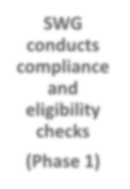
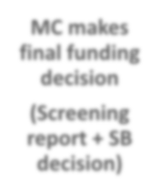
Оценка на проектните предложения
Проверка на постъпилите предложения в системата Jems
Административно съответствие и допустимост
Техническа оценка и оценка на качеството
Одобрение на резултатите от оценката от КН
Сключване на Договор за субсидия
Notes:
Проектите преминили с минимум 65 т. Техническата оценка се класират и предлагат за одобрение на КН

Slide 23
Благодаря за вниманието!

